Slide 1

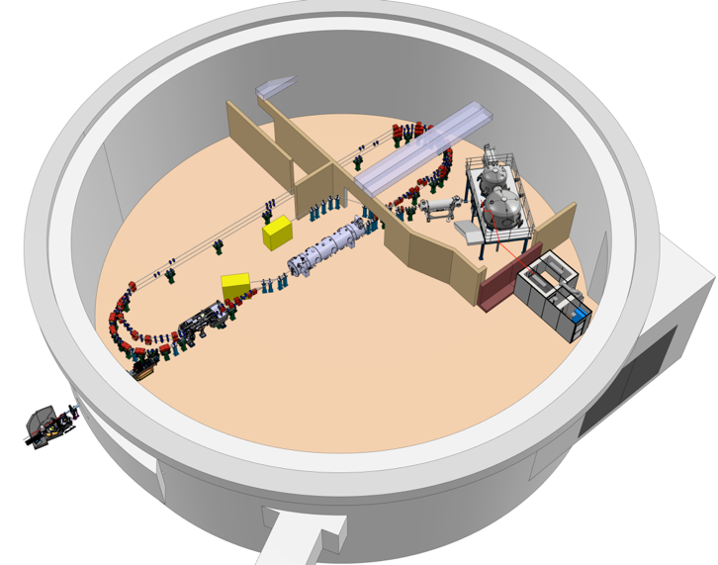
Project Progress Review (PPR) 04-2025
WP- Injecteur
R. Roux
10 Juillet 2025

Slide 2
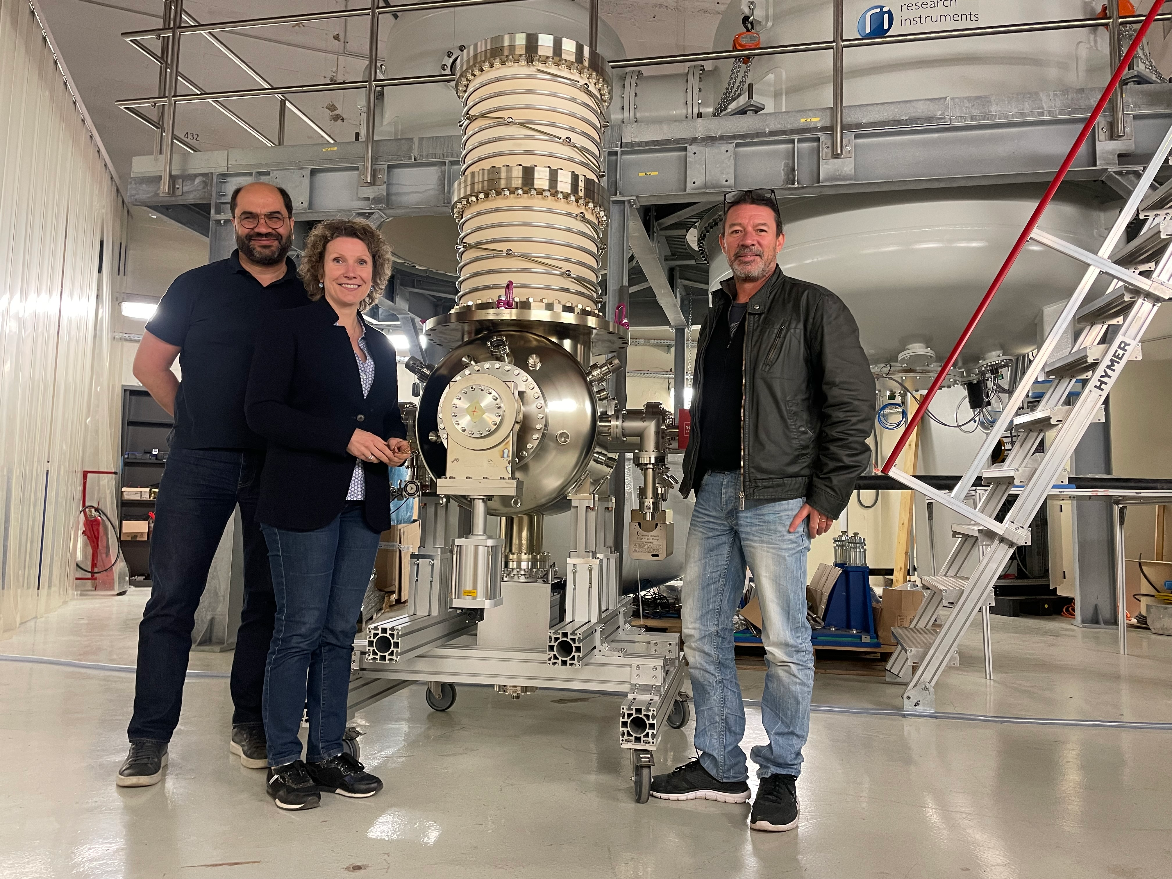
Etat d’Avancement
Canon
canon monté avec une cathode, étuvé et ultravide ≈ 10⁻¹¹ mbar
Laser sera installé le 15/07 dans l’igloo
Chambre de préparation prête
Coupe de faraday livrée en septembre, chambre en fabrication
à l’atelier d’IJCLab
Contrôle-commande fonctionne, il faut ajouter les diags
D’ici fin Juillet, alignement de la plateforme HT, montage du
canon sur la poutre RI et connexion à la cuve HT Si requalification haute-pression pas nécessaire

Slide 3
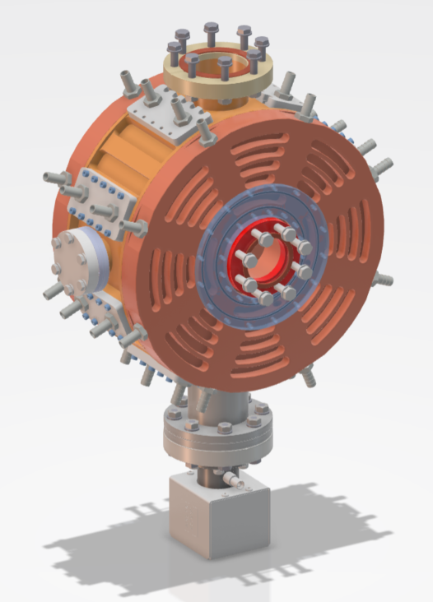
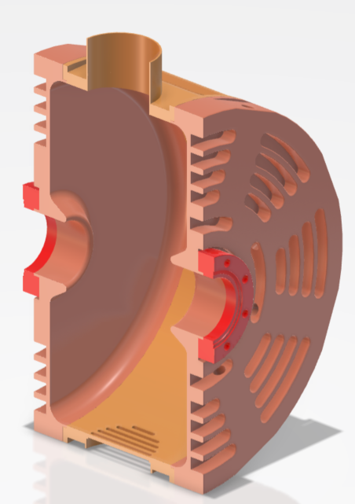
Etat d’Avancement
Cavité groupeur
Design RF fini
Dessin 3D fini, plans de détails presque finis => Bravo Samuel!
Réunion en visio avec PMB Alcen le 4/07 (après le buffet du pôle acc.)
Retour de PMB:
sur les détails de brasure
Reprises et mesures en sous-traitance
Devis
Appel d’offre en sept-oct

Slide 4
Etat d’Avancement
Booster
Cavités: Q_{ext} fixé à 1,7.10⁶ => 8 kW/cav pour 5 mA; commande pas prévu cette année
Cryomodule: plans en cours
Cryogénie
Pas de SESAME
PID fait par Hervé, conception boite à vannes sera sous-traitée
Source RF et bas niveau
Voir exposé Christophe

Slide 5
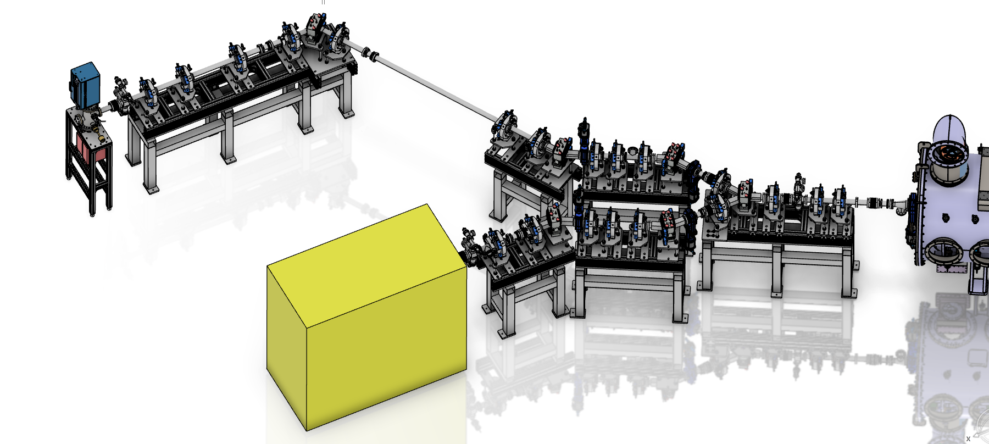
Etat d’Avancement
Merger
Rasha a fait un design des aimants avec grand rayon de gorge et transmis le fichier step à Sylvain
Pas beaucoup de place!
Question à Alex:
Peut-on se passe de steerer ici?
Alex et Connor optimise l’optique du merger en tenant compte de toute la machine
Beam dump et CC
Emilie Schibler a envoyé un fichier ANSYS du beam dump SAFARI fait pour 200 kW

Slide 6
Etat d’Avancement
Plan Chapitre Injecteur du TDR
III.1 Introduction Raphaël 4 pages
Description, but, cahier des charges, simulation faisceau => tableau des paramètres machine
III.2 Canon RI Maud 5 pages
III.3 Buncher Raphaël 4 pages
III.4 Booster Raphaël 7 pages
La cavité
Le cryomodule

Slide 7
Points de vigilance
Canon:
Photocathode
Certification des Equipements sous Pression
Conditionnement HT incompatible avec travail sur photocathode
Câblage
Inclusion des diags dans le cc
Buncher:
Budget pour le commander en 2O25?
Pour un test avec faisceau en 2026, 90 k€ pour la synchro laser

